Slide 1


Εικονική Πραγματικότητα για την ενίσχυση της ενσυναίσθησης των μαθητών
Υποστήριξη της συνεργασίας μεταξύ εκπαιδευτικών και εταιρειών EdTech
για την από κοινού ανάπτυξη και παροχή πόρων εικονικής πραγματικότητας για χρήση στην εκπαίδευση

Slide 2
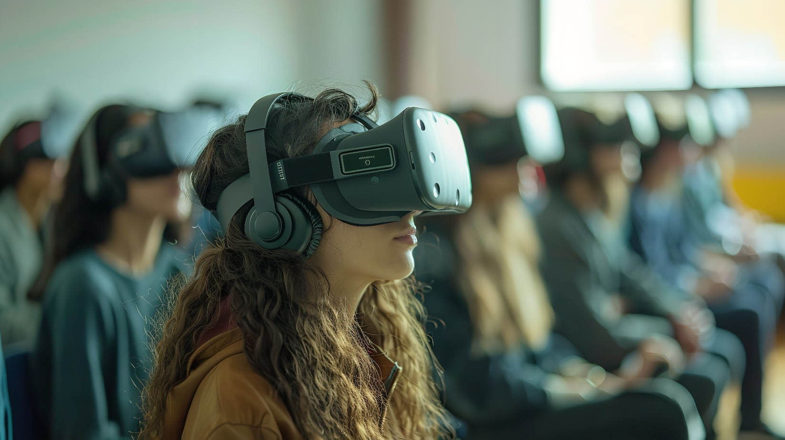
ΑΠΟΣΤΟΛΗ
Εικονική πραγματικότητα και ενσυναίσθηση
Διερεύνηση των δυνατοτήτων χρήσης της εικονικής πραγματικότητας σε εκπαιδευτικά περιβάλλοντα για την ανάπτυξη των κοινωνικών δεξιοτήτων των ατόμων.
Παροχή μέσων VR που θα χρησιμοποιηθούν στις τάξεις για την ανάπτυξη και ενίσχυση της ενσυναίσθησης των μαθητών.
Ευρωπαϊκή εστίαση
Ενίσχυση των ευρωπαϊκών κοινωνικών αξιών, της ευρωπαϊκής ιστορίας, της ευρωπαϊκής ιθαγένειας και της πολυμορφίας
Προώθηση των ψηφιακών δεξιοτήτων στη σχολική κοινότητα
Παροχή στους εκπαιδευτικούς και στους μαθητές ψηφιακών πόρων που επιδρούν στα κίνητρα των μαθητών.
Βελτίωση των ψηφιακών δεξιοτήτων των εκπαιδευτικών και των μαθητών, σε ευθυγράμμιση με το πλαίσιο DigCompEdu

Slide 3

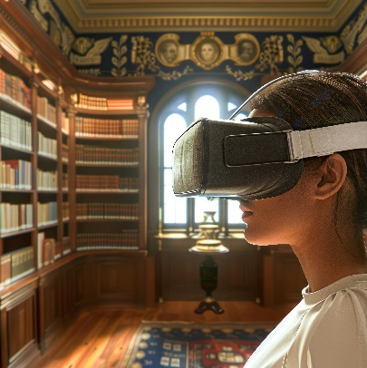
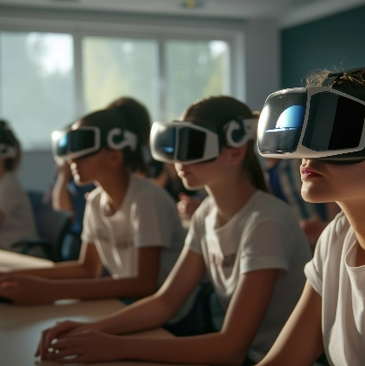
ΣΤΟΧΟΙ
1
Ανάπτυξη εκπαιδευτικών πόρων βασισμένων στην εικονική πραγματικότητα για την προσέγγιση των ευρωπαϊκών ιστορικών γεγονότων, των κοινών ευρωπαϊκών κοινωνικών αξιών και της ευρωπαϊκής ιθαγένειας και ποικιλομορφίας από τους μαθητές με στόχο την ενσυναίσθηση.
2
Δοκιμή και επικύρωση των εκπαιδευτικών πόρων που βασίζονται στην εικονική πραγματικότητα στα σχολεία του δικτύου VR4Empathy
3
Παραγωγή συστάσεων πολιτικής για την υιοθέτηση εκπαιδευτικών πόρων βασισμένων στην εικονική πραγματικότητα στις τάξεις των χωρών της κοινοπραξίας.

Slide 4
ΚΥΡΙΑ ΑΠΟΤΕΛΕΣΜΑΤΑ
1
Κατάλογος καλών πρακτικών σχετικά με τη χρήση της εικονικής πραγματικότητας στην τάξη
2
Έκθεση σχετικά με την ικανότητα της εικονικής πραγματικότητας να διεγείρει τις δεξιότητες ενσυναίσθησης των μαθητών και τα κίνητρα μάθησης παρουσιάζοντας τα αποτελέσματα της εθνικής έρευνας που διεξήχθη
3
Δίκτυο EdTech αποτελούμενο από ευρωπαϊκά σχολεία, εταιρείες EdTech και δημόσιες αρχές
4
Πλαίσιο διασφάλισης ποιότητας για την ανάπτυξη και χρήση εκπαιδευτικών πόρων βασισμένων στην εικονική πραγματικότητα στην τάξη
5
Εκπαιδευτικοί πόροι βασισμένοι στην εικονική πραγματικότητα για την ενσυναίσθηση | Περιβάλλοντα εικονικής πραγματικότητας, παιχνίδια και σχέδια μαθημάτων για την τάξη
6
Έκθεση σχετικά με τη δύναμη της εικονικής πραγματικότητας για την τόνωση των δεξιοτήτων ενσυναίσθησης και των κινήτρων μάθησης των μαθητών

Slide 5
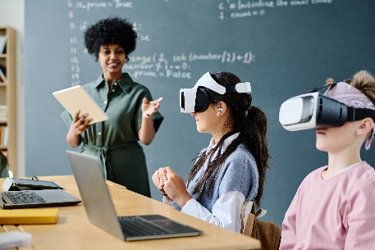


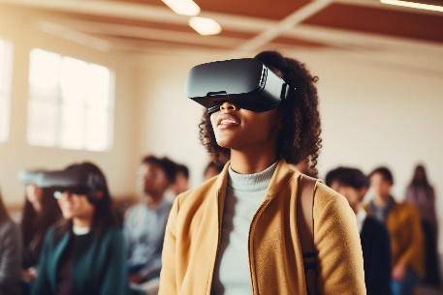
ΣΤΟΧΟΙ
Εκπαιδευτικός τομέας
Διευθυντές σχολείων
Εκπαιδευτικοί
Εκπαιδευτές εκπαιδευτικών
Φοιτητές
Ιδρύματα τριτοβάθμιας εκπαίδευσης
Πάροχοι συνεχούς κατάρτισης εκπαιδευτικών
Τομέας επιχειρήσεων και τεχνολογίας
Διευθυντές και προγραμματιστές που εργάζονται σε εταιρείες EdTech
Εταιρείες που ασχολούνται με την καινοτομία στην εκπαίδευση
Τομέας πολιτικής
Ενώσεις εκπαιδευτικών
Δημόσιες αρχές
Οργανισμοί-ομπρέλες που εργάζονται στον εκπαιδευτικό τομέα και στον τομέα της ψηφιακής εκπαίδευσης/EdTech
Σχολική Κοινότητα
Γονείς
Μέλη της εκπαιδευτικής κοινότητας

Slide 6











ΣΥΝΕΡΓΑΤΕΣ
Επικοινωνήστε!
Χρηματοδοτείται από την Ευρωπαϊκή Ένωση. Ωστόσο, οι απόψεις και οι γνώμες που εκφράζονται είναι αποκλειστικά του/των συγγραφέα/ων και δεν αντανακλούν κατ' ανάγκη τις απόψεις και τις γνώμες της Ευρωπαϊκής Ένωσης ή του Ευρωπαϊκού Εκτελεστικού Οργανισμού Εκπαίδευσης και Πολιτισμού (EACEA). Ούτε η Ευρωπαϊκή Ένωση ούτε ο EACEA μπορούν να θεωρηθούν υπεύθυνοι γι' αυτές.
Αριθμός έργου 101132844
www.linkedin.com/company/vr4empathy/
virtualreality4empathy.eu

